Slide 1
ФГБОУ ВО КГЭУ кафедра:”Иностранный язык”.
Презентация по дисциплине:”Немецкий язык”
Ökologie.
Выполнил студент:Хасанов Р.А.
Гр. ЭЭ-10-19.
Проверила доцент:Максимова А.Б
Казань 2020

Slide 2
Ziele
- die modernen Methoden der Entschärfung von ölverschmutzungen und Erdölprodukten verstehen-einen Plan der Visualisierung der Folgen des Unfalls des öltankers und der weisen seiner Beseitigung zu entwickeln

Slide 3
Quellen der Verschmutzung der Gewässer des Ozeans mit öl und Erdölprodukten
Источник загрязнения | Общее количество, млн тонн/год | Доля,%
Транспортные перевозки, | 2,13 | 34,9
в том числе обычные перевозки | 1,83 | 30,9
Катастрофы | 0,3 | 4,9
Вынос реками | 1,9 | 31,1
Попадание из атмосферы | 0,6 | 0,8
Природные источники | 0,6 | 9,8
Промышленные отходы | 0,3 | 4,9
Городские отходы | 0,3 | 4,9
Отходы прибрежных нефтепере­рабатывающих заводов | 0,2 | 3,3
Добыча нефти в открытом море, | 0,08 | 1,3
в том числе: обычные операции | 0,02 | 0,3
аварии | 0,06 | 1,0
Всего | 6,11 | 100

Slide 4
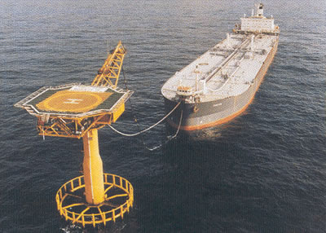
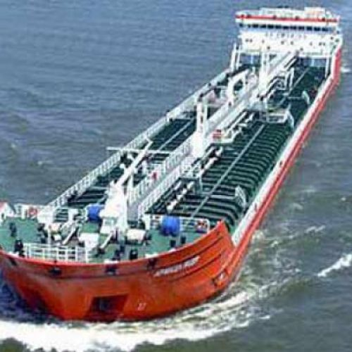
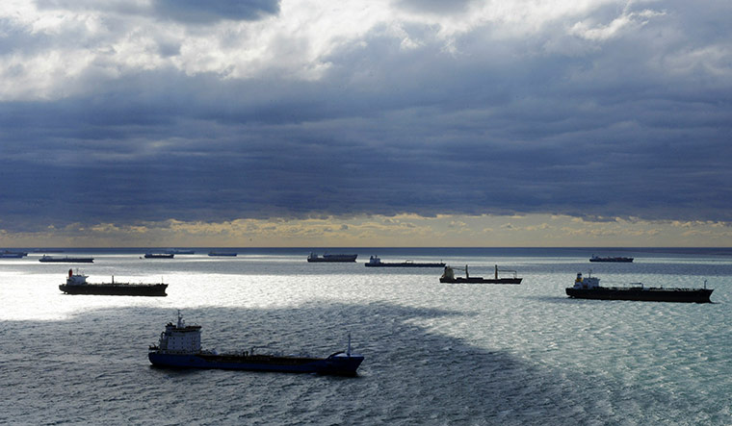
Ölverschmutzungen auf dem Seeweg
Jedes Jahr fallen 6 bis 15 Millionen Tonnen Erdöl und Erdölprodukte in den Ozean. Die Ursachen der Meeresverschmutzung sind tankerunfälle, Offshore-ölförderung, Schifffahrt und Maritime Aktivitäten. Jährlich fallen bei konventionellem Seetransport, Unfällen und illegalen Abflüssen rund 600.000 Tonnen öl in die Ozeane.

Slide 5
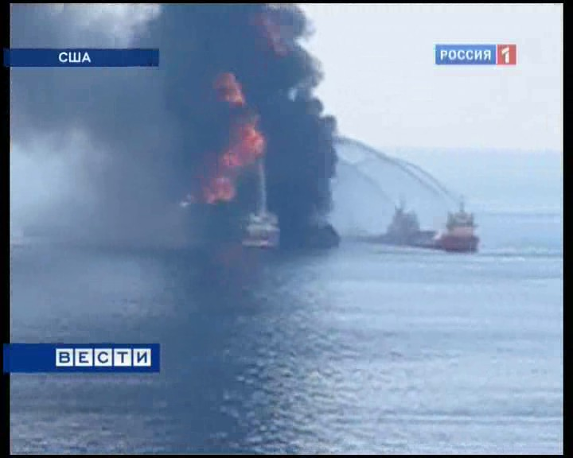
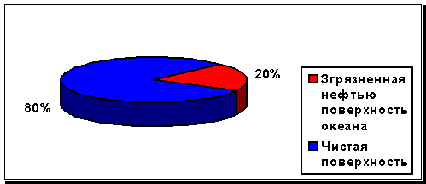
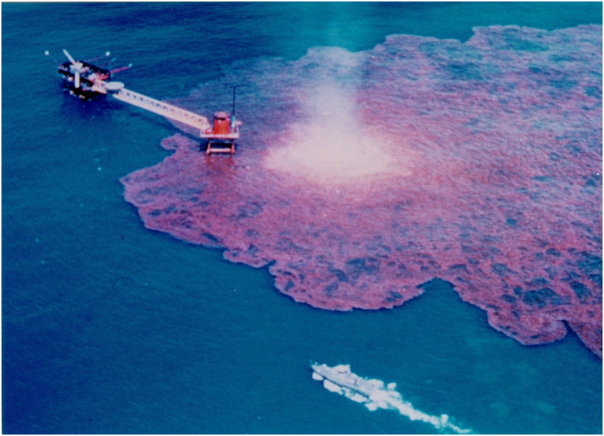
Ursachen des Unfalls von Schiffen, die öl transportieren
Die Wahrscheinlichkeit und das Volumen von ölverschmutzungen hängen von einer Reihe von Faktoren ab, von denen die wichtigsten sind: die Intensität der Schifffahrt, die Konstruktion des Tankers und die Bedingungen der Navigation. Laut IMO-Studien sind die Hauptursachen für schiffsunfälle (84-88% der tankerunfälle) und damit für ölverschmutzungen der menschliche Faktor und die navigationsbedingungen.

Slide 6
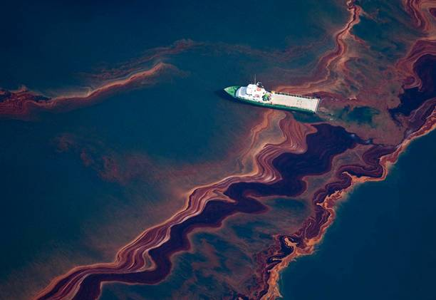
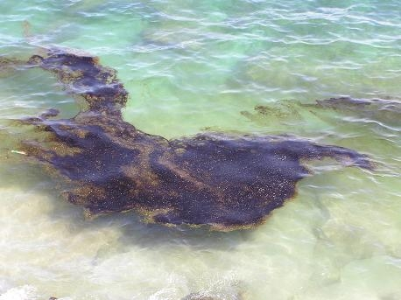
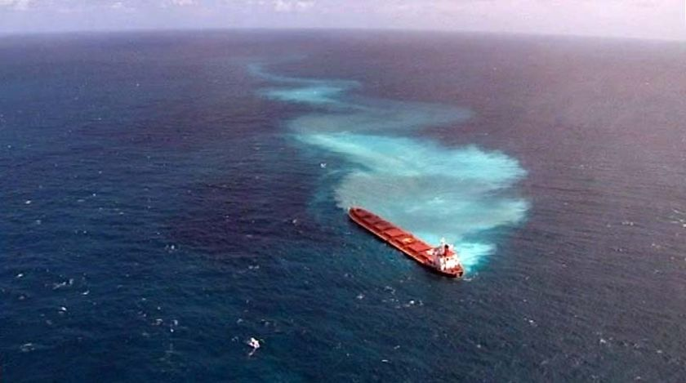
Folgen des Unfalls: Wasser
Nach 10 Minuten, nachdem sich 1 Tonne öl im Wasser befand, bildet sich ein ölfleck, dessen Dicke 10 mm beträgt.

Slide 7
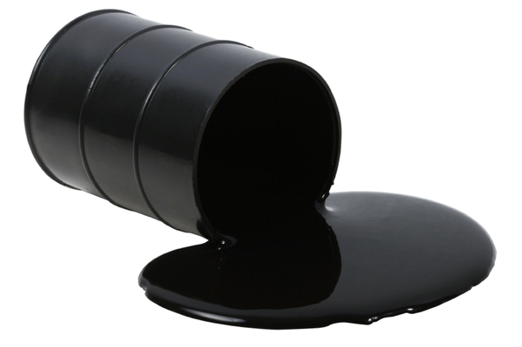
Folgen des Unfalls: lebende Organismen
Die International Petroleum Industry Environmental Conservation Association weist darauf hin, dass die giftigen Bestandteile des öls in der Regel nicht in der Lage sind, ernsthafte Auswirkungen auf die Flora und Fauna zu haben. Tatsache ist, dass Sie sich schnell in Wasser auflösen und Ihre Konzentration gering ist.
Mittel-und langfristig sind die Auswirkungen von ölverschmutzungen extrem negativ. Das verschütten trifft am schwersten auf Organismen, die in der Küstenzone Leben, besonders die am Boden oder an der Oberfläche Leben.

Slide 8
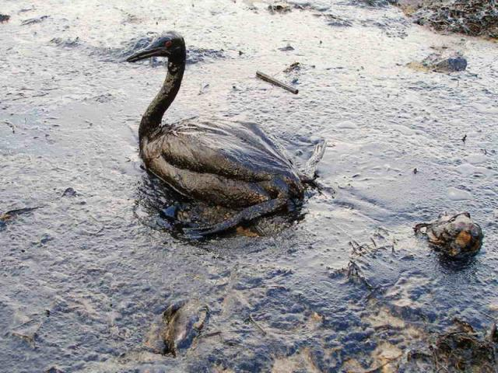
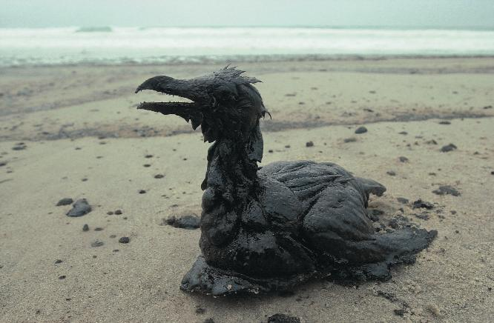
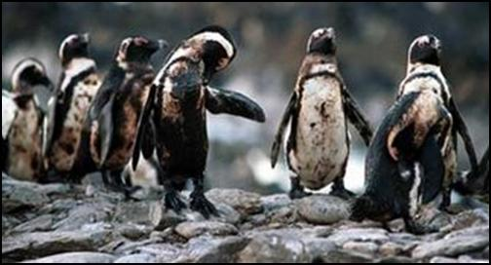
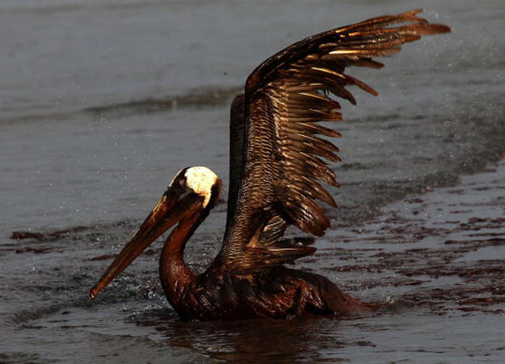
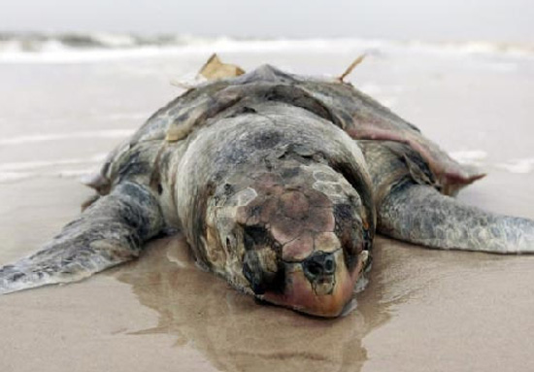
Wasservögel und Meeressäuger, deren gefieder / Fell mit ölfilm bedeckt sind, sind viel schwieriger, Wärme und Auftrieb zu erhalten, Sie haben Probleme mit der Suche nach Nahrung, etc. überlebende Meeresorganismen sind häufiger krank, vermehren sich schlechter, etc.

Slide 9
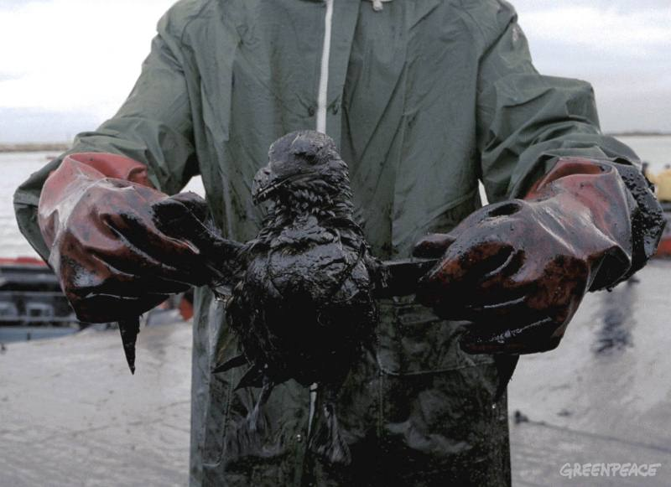
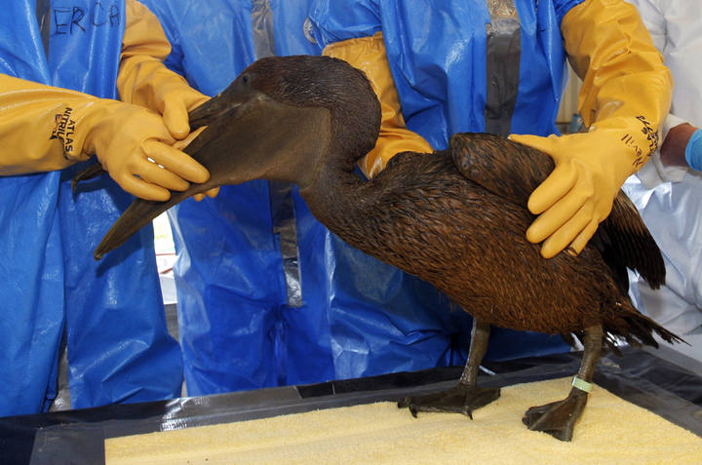
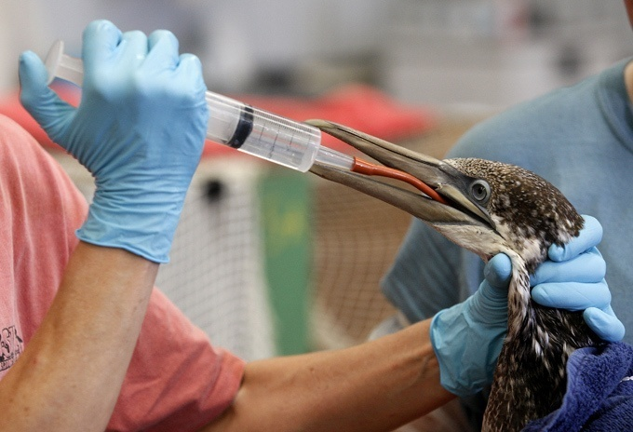
Es dauert zwei Personen, 45 Minuten Zeit und 1,1 tausend Liter sauberes Wasser, um einen mit ölfolie bedeckten Vogel zu waschen.

Slide 10
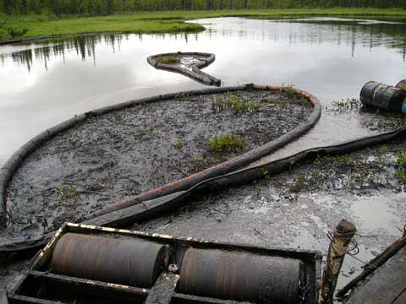
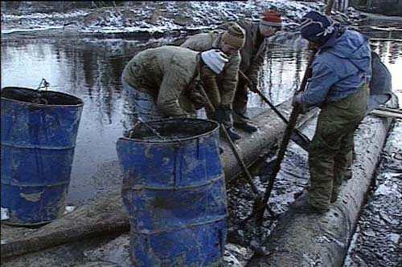
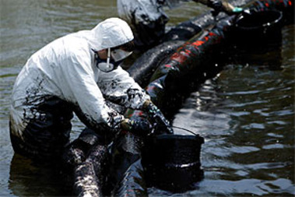
Mechanische Entfernung von öl von der Wasseroberfläche

Slide 11
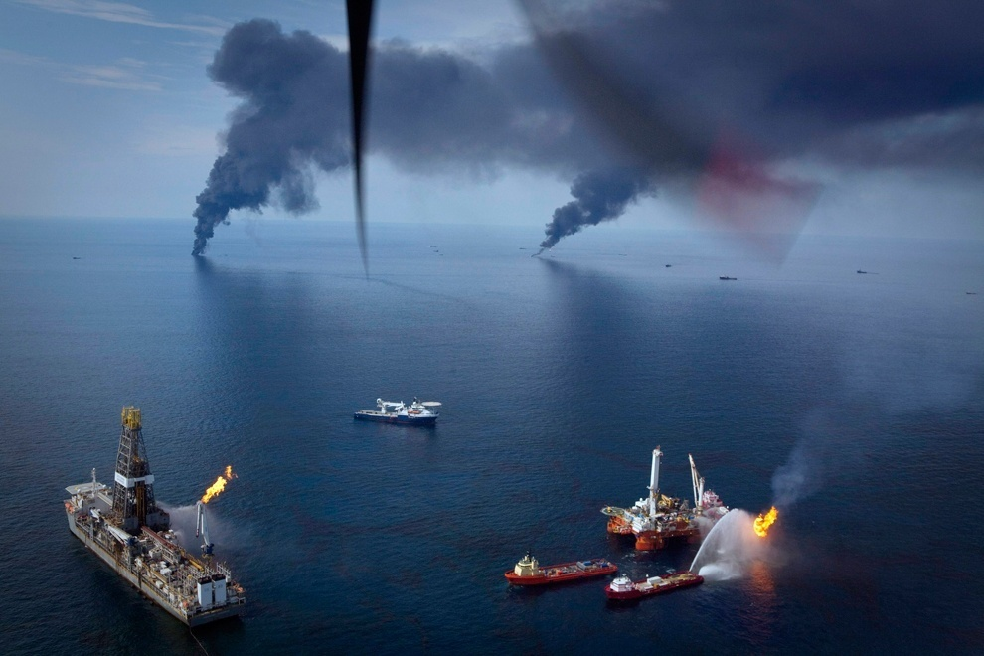
Ölverbrennung auf der Oberfläche des Golfs von Mexiko

Slide 12
Informationsquelle
Предупреждение и ликвидация аварийных разливов нефти и нефте­продуктов. - М.: Ин-октаво, 2005. - 368 с. (Воробьев Ю.Л., Акимов В.А., Соколов Ю.И.)
http://underwater.su/books/item/f00/s00/z0000004/st008.shtml
http://ru.wikipedia.org
http://sheryk.ru
http://www.tekhnospas.ru/art/statii/vlijanie
http://oko-planet.su
http://bidrealty.ru

